Slide 1
OpenStack编排管理

Slide 2
Heat为OpenStack提供资源编排服务，完成OpenStack中资源及应用的自动部署，掌握Heat知识对自动化运维OpenStack至关重要。
本章节分为两个部分：理论和实验
理论部分主要讲解Heat作用、架构和使用场景。
实验部分重点锻炼学员Heat日常运维操作，帮助学员理论联系实际，真正掌握Heat 。

Slide 3
学完本课程后，您将能够：
描述Heat作用
描述Heat架构
描述Heat典型编排场景
具备Heat日常运维能力

Slide 4
OpenStack编排服务Heat简介
Heat架构
Heat概念
Heat典型编排场景
OpenStack动手实验： Heat操作

Slide 5
提问：OpenStack能更加智能化吗？
使用OpenStack运行业务时，遇到以下情况，能更加智能化吗？
测试环境验证完成，如何将同样的配置，不出差错的部署到生产环境？
在其他地方部署一套应用，再重复执行一遍同样的部署动作？
在其他地方部署一套类似应用，只有丁点差异，也重复部署一遍？
开发测试时，需要频繁部署和删除应用，怎么办？
应用扩容，需要增加一些虚拟机，怎么办？
应用不需要了，如何正确删除应用及相关周边资源？
Notes:
OpenStack架构复杂，服务众多，智能化的应用运维解决方法是必要的。

Slide 6


Heat编排服务，使OpenStack智能化
HEAT
编排服务
首次出现在OpenStack的“Havana” 版本中。
简介
Heat为云应用程序编排OpenStack基础架构资源。
Heat提供OpenStack原生Rest API和CloudFormation兼容的查询API。
依赖的OpenStack服务
Keystone

Slide 7
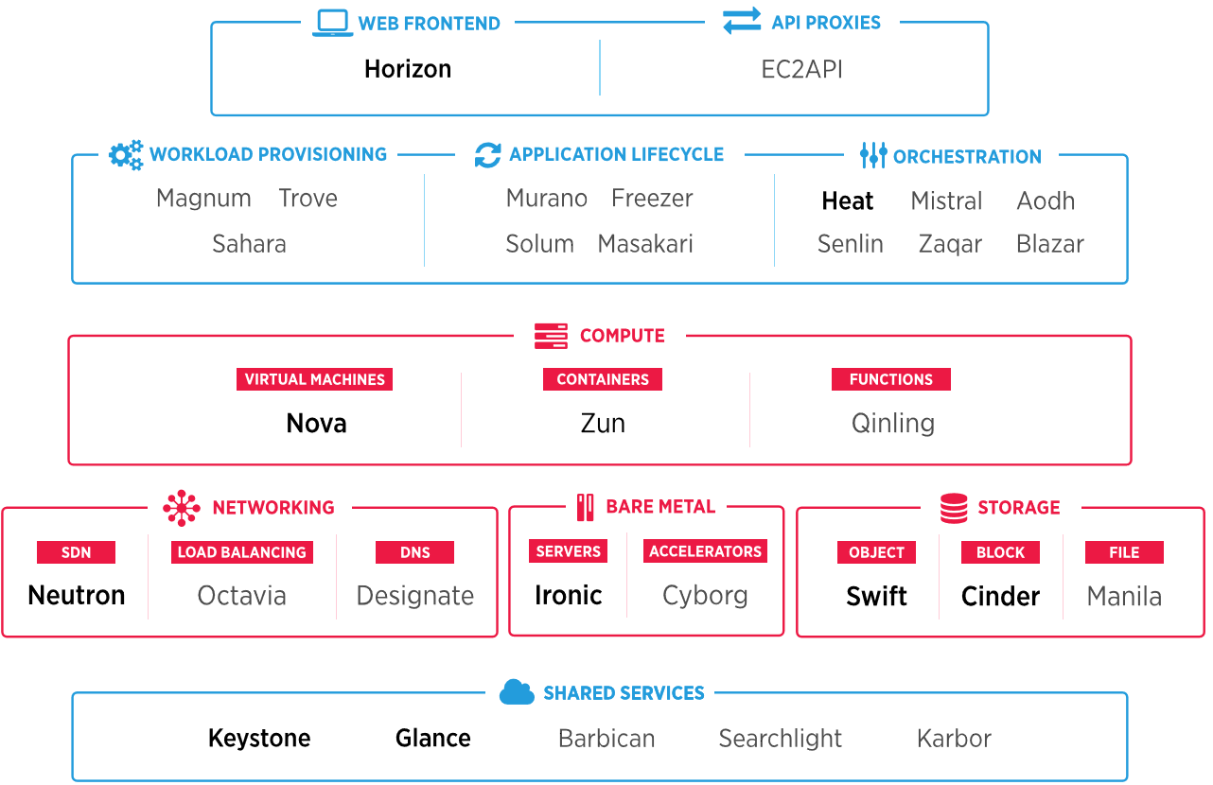

Heat在OpenStack中的位置和作用
source: openstack.org
Notes:
Heat向开发人员和系统管理员提供了一种简便地创建和管理一批相关资源的方法，并通过有序且可预测的方式对其进行资源配置和更新。可以使用Heat的标准示例模板或自己创建模板来介绍 heat资源以及应用程序运行时所需的任何相关依赖项或运行时参数。可以不需要了解服务需要配置的顺序，也不必弄清楚让这些依赖项正常运行的细枝末节。
对于Heat的功能和实现，简单来说就是用户可以预先定义一个规定格式的任务模版，任务模版中定义了一连串的相关任务（例如用什么配置开几台虚拟机，然后在其中一台中安装一个mysql服务，设定相关数据库属性，然后再配置几台虚拟机安装web服务群集等等），然后将模版交由Heat执行，就会按一定的顺序执行heat模版中定义的一连串任务。

Slide 8
Heat与其他OpenStack服务的关系
Horizon
Magnum
Murano
…
Supports
Heat
Depends
Nova
Cinder
Glance
Neutron
Swift
…
Notes:
Heat是位于Nova、Neutron等服务之上的一个组件，它充当了OpenStack对外接口的角色，用户不需要直接接触OpenStack其他服务，只需把对各种资源的需求写在Heat模版里，Heat就会自动调用相关服务的接口来配置资源，从而满足用户的需求。

Slide 9
OpenStack编排服务Heat简介
Heat架构
Heat概念
Heat典型编排场景
OpenStack动手实验： Heat操作

Slide 10
Heat架构
Input
REST
Heat API
Message Queue
Heat Engine
Template
Horizon / CLI
Parameters
Heat API CFN
REST
Notes:
用户在 Horizon 中或者命令行中提交包含模板和参数输入的请求，Horizon 或者命令行工具会把请求转化为 REST 格式的 API 调用，然后调用 Heat-api 或者是 Heat-api-cfn。Heat-api 和 Heat-api-cfn 会验证模板的正确性，然后通过消息队列传递给Heat Engine来处理请求。
Heat中的模板是OpenStack资源的集合（虚拟机、网络、存储、告警、浮动IP、安全组、伸缩组、嵌套stack等），通过定义模板，可以将需要创建的资源在模板中描述，用此模板可以多次创建需要的资源。

Slide 11
Heat组件
Heat-api
提供REST API服务，是其他组件与Heat交互的入口，接收API请求并传送给heat-engine。
Heat-api-cfn
提供兼容AWS CloudFormation的API，接收API请求并转发给heat-engine。
Heat-engine
Heat的核心，主要实现任务调度、资源生命周期管理等作用，自身并不提供资源创建功能，只负责编排资源后交由其他组件去处理。

Slide 12
Heat Engine架构
处理 Heat 层面的请求，根据模板和输入参数来创建Stack（包含各种资源的集合）
第一层
Heat Engine API
解析 Stack里各种资源的依赖关系，Stack和嵌套 Stack 的关系
第二层
Resources
第三层
Nova Client
Neutron Client
Glance Client
Cinder Client
…
根据解析出来的关系，依次调用各种服务客户端来创建各种资源
Nova
Neutron
Glance
Cinder
…
Notes:
Heat Engine 在这里的作用分为三层：
第一层处理 Heat 层面的请求，就是根据模板和输入参数来创建 Stack（包含各种资源的集合）。
第二层解析 Stack 里各种资源的依赖关系，Stack 和嵌套 Stack 的关系。
第三层就是根据解析出来的关系，依次调用各种服务客户端来创建各种资源。

Slide 13
OpenStack编排服务Heat简介
Heat架构
Heat概念
Heat典型编排场景
OpenStack动手实验： Heat操作

Slide 14
Heat模板
Template：模板是OpenStack资源的集合（虚拟机、网络、存储、告警、浮动IP、安全组、伸缩组、嵌套stack等），通过定义模板，在模板中描述需要创建的资源，使用模板可以多次创建需要的资源。
AWS Cloud Formations Query API
(CFN)
JSON
YAML
Heat Orchestration Template (HOT)
YAML
Notes:
Heat的CFN模板，主要是为了兼容AWS。
CFN和HOT模板结构类似，只是具体的编写参数等有细微区别。

Slide 15
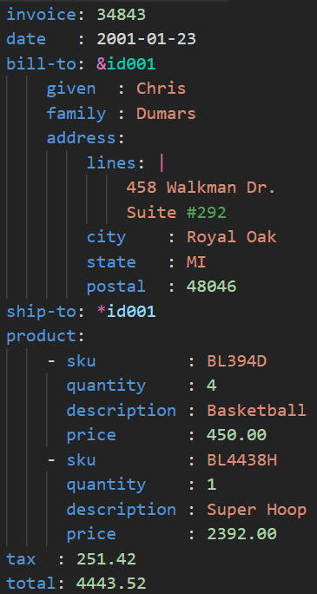
Heat模板默认编写语言 - YAML
YAML Ain't Markup Language
使用缩进（一个或多个空格）排版
序列项用短划线表示
MAP中的key-value对用冒号表示
Notes:
https://yaml.org/start.html

Slide 16
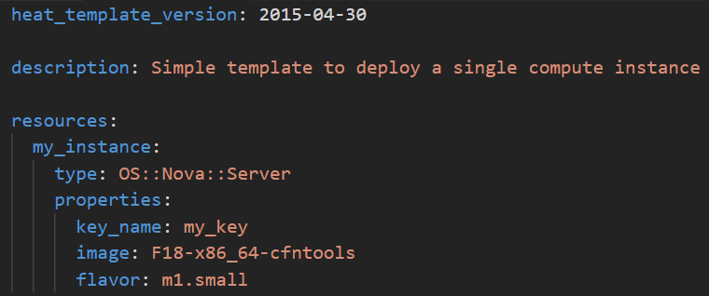
Heat模板 -“Hello World”
创建一台虚拟机，使用指定密钥对、镜像和规格
Notes:
“Hello World”模板简单演示如何使用Heat编排创建一台虚拟机，使用指定密钥对、

Slide 17
HOT模板 - 结构
必选字段，描述Heat模板使用哪个特定版本，不同版本支持的功能不一样
heat_template_version: 2016-10-14
description:
# a description of the template 可选，模板描述
parameter_groups:
# a declaration of input parameter groups and order 可选，输入的参数组和输入顺序
parameters:
# declaration of input parameters 可选，输入参数
resources:
# declaration of template resources 定义模板需要使用的资源，例如计算、存储、网络等
outputs:
# declaration of output parameters 可选，输出参数
conditions:
# declaration of conditions 可选，条件
必选字段，至少需包含一个Resource
Notes:
Heat template version：支持如下版本字段，建议根据实际的OpenStack版本选择匹配的Heat模板版本号：
2013-05-23
2014-10-16
2015-04-30
2015-10-15
2016-04-08
2016-10-14或newton
2017-02-24或ocata
2017-09-01或pike
2018-03-02或queens
2018-08-31或rocky
Parameters：输入参数支持的参数类型主要有string，number，comma_delimited_list，json，boolean。

Slide 18
HOT模板 - Resource
resources:
<resource ID>:
type:
<resource type>
properties:
<property name>:
<property value>
metadata:
<resource specific metadata>
depends_on:
<resource ID or list of ID>
update_policy:
<update policy>
deletion_policy:
<deletion policy>
external_id:
<external resource ID>
condition:
<condition name or expression or boolean>
type：必选字段，描述Heat模板使用哪种类型的资源，例如OS::Nova::Server或OS::Neutron::Port
Notes:
resource ID
资源ID，在模板的resources部分中必须是唯一的。
type
资源类型，例如OS::Nova::Server或OS::Neutron::Port，必选属性。
properties
特定于资源的属性列表。可以在适当的位置或通过函数提供属性值，可选属性。
metadata
特定于资源的元数据。此部分是可选的。
depends_on
资源依赖模板中的一个或多个资源上，可选属性。
update_policy
以嵌套字典的形式更新资源的策略，可选属性。
deletion_policy
删除资源的策略。允许的删除策略是Delete，Retain和Snapshot。该属性是可选的，默认策略是从Stack中删除资源时删除物理资源。

Slide 19
HOT模板 - Resource
resources:
<resource ID>:
type:
<resource type>
properties:
<property name>:
<property value>
metadata:
<resource specific metadata>
depends_on:
<resource ID or list of ID>
update_policy:
<update policy>
deletion_policy:
<deletion policy>
external_id:
<external resource ID>
condition:
<condition name or expression or boolean>
type：必选字段，描述Heat模板使用哪种类型的资源，例如OS::Nova::Server或OS::Neutron::Port
Notes:
external_id
允许为现有外部（到堆栈）资源指定resource_id，可选属性。
Condition
资源的条件，决定是否创建资源，可选属性。
Newton版本开始支持。

Slide 20
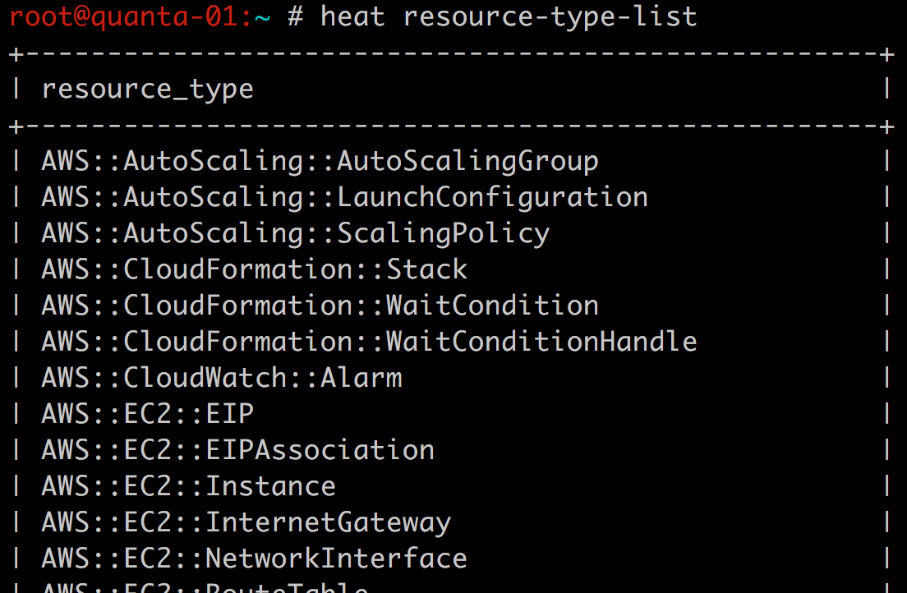

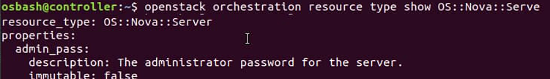
HOT模板 - 查询Resource Type
Heat中支持的资源非常多，当进行资源定义时，可以使用命令查询资源所需的参数及类型。
查找需要创建的资源：
列出资源详情：
$ openstack orchestration resource type list
$ openstack orchestration resource type show NAME

Slide 21
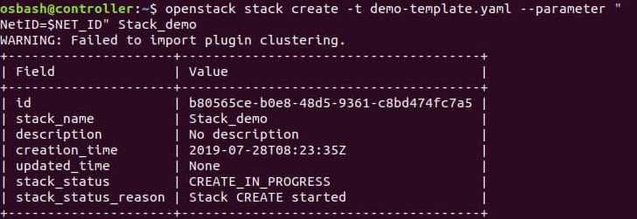
Heat Stack
Stack：资源的集合，管理一组资源的基本单位， 用户操作的最小单位。
通过对Stack的生命周期管理，进而完成应用的部署和对资源的管理。
Stack示例：
$ openstack stack create –t demo-template.yaml --parameter “NetID=$NET_ID” Stack_demo

Slide 22
Heat Stack常用命令
stack list
stack create
stack show
stack delete
stack output list
stack resource list
stack event show

Slide 23
OpenStack编排服务Heat简介
Heat架构
Heat概念
Heat典型编排场景
OpenStack动手实验： Heat操作

Slide 24
Heat编排场景
Heat
Chef
Puppet
Ansible
Juju
第三方工具集成编排
Auto Scaling
Load Balance
高级功能编排
Software Configuration
Software Deployment
应用资源编排
Compute
Network
Storage
基础架构资源编排
Notes:
Heat 从多方位支持对资源进行设计和编排：
基础架构资源编排：对计算、存储和网络等基础资源进行编排，支持用户自定义脚本配置虚拟机。
应用资源编排：实现对虚拟机的复杂配置，例如安装软件、配置软件。
高级功能编排：例如应用的负载均衡和自动伸缩。
第三方工具集成编排：例如复用用户环境中现有的Ansible Playbook配置，节省配置时间。

Slide 25
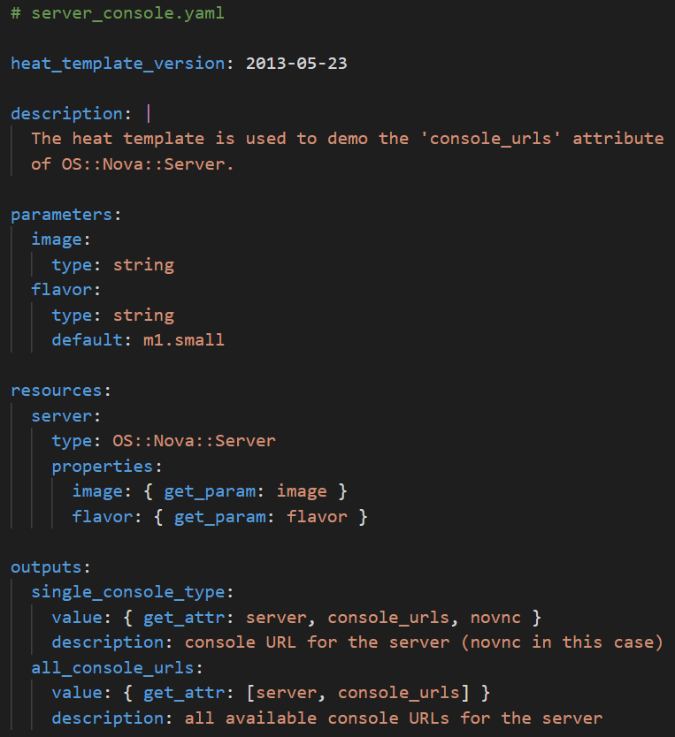
Heat对基础架构资源的编排
对于不同的OpenStack资源，Heat提供了不同的资源类型。
例如虚拟机，Heat提供了OS::Nova::Server，并提供一些参数（key、image、flavor等），参数可以在模板中直接指定，也可以在创建Stack时提供。
使用模板创建资源
$ openstack stack create --template server_console.yaml --parameter "image=ubuntu" STACK_NAME
Notes:
更多Heat模板示例，请参考如下链接：
https://github.com/openstack/heat-templates/blob/master/hot/server_console.yaml

Slide 26
Heat对软件配置和部署的编排
Heat 提供了多种资源类型来支持对于软件配置和部署的编排，其中最常用的是 OS::Heat::SoftwareConfig 和 OS::Heat::SoftwareDeployment。
OS::Heat::SoftwareConfig
OS::Heat::SoftwareDeployment
OS::Heat::SoftwareConfig
描述软件配置
执行软件部署
os-collect-config
properties :
group : script
os-refresh-config
Heat-config
Heat-config-notify
Notes:
Heat 提供了多种资源类型来支持对于软件配置和部署的编排，例如：
OS::Heat::CloudConfig： VM 引导程序启动时的配置，由 OS::Nova::Server 引用
OS::Heat::SoftwareConfig：描述软件配置
OS::Heat::SoftwareDeployment：执行软件部署
OS::Heat::SoftwareDeploymentGroup：对一组 VM 执行软件部署
OS::Heat::SoftwareComponent：针对软件的不同生命周期部分，对应描述软件配置
OS::Heat::StructuredConfig：和 OS::Heat::SoftwareConfig 类似，但是用 Map 来表述配置
OS::Heat::StructuredDeployment：执行 OS::Heat::StructuredConfig 对应的配置
OS::Heat::StructuredDeploymentsGroup：对一组 VM 执行 OS::Heat::StructuredConfig 对应的配置

Slide 27
Heat对资源自动伸缩的编排
Heat提供自动伸缩组和伸缩策略，结合Ceilometer可以实现根据各种条件，比如负载，进行资源自动伸缩的功能。
Heat
Ceilometer
OS::Heat::ScalingPolicy
Notify
OS::Ceilometer::Alarm
Adjust
alarm-notifier
OS::Heat::AutoScalingGroup
alarm-evaluator
VM
VM
VM
…
Collect
collector

Slide 28
Heat负载均衡的编排
Heat提供自动负载均衡编排，由一组不同的资源类型来实现。
OS::Neutron::Pool
alarm-notifier
Traffic Flow
VM
Traffic Flow
OS::Neutron::LoadBalancer
alarm-notifier
Montior
alarm-evaluator
VM
Traffic Flow
Notes:
负载均衡是一个高级应用，它也是由一组不同的资源类型来实现的。资源类型包括：
OS::Neutron::Pool：定义资源池，一般可以由 VM 组成
OS::Neutron::PoolMember：定义资源池的成员
OS::Neutron::HealthMonitor：定义健康监视器，根据自定的协议，比如 TCP 来监控资源的状态，并提供给 OS::Neutron::Pool 来调整请求分发
OS::Neutron::LoadBalancer：关联资源池以定义整个负载均衡。

Slide 29
Heat和配置管理工具集成
Heat在基于OS::Heat::SoftwareConfig 和 OS::Heat::SoftwareDeployment 的协同使用上，提供了对Chef、Puppet和 Ansible等流行配置管理工具的支持。
OS::Heat::SoftwareConfig
OS::Heat::SoftwareDeployment
OS::Heat::SoftwareConfig
描述软件配置
执行软件部署
os-collect-config
properties :
group : ansible
os-refresh-config
Heat-config
Heat-config-notify
Notes:
随着DevOps的流行，大量配置管理的工具应运而生，比如Chef、Puppet和 Ansible。各种工具除了提供一个平台框架外，更是针对大量的中间件和软件部署提供了可以灵活配置和引用的脚本。

Slide 30
OpenStack编排服务Heat简介
Heat架构
Heat概念
Heat典型编排场景
OpenStack动手实验： Heat操作

Slide 31
动手实验：Heat操作
命令help
编写HOT模板创建简单虚拟机实例
编写HOT模板创建自定义虚拟机实例
编写嵌套HOT模板创建虚拟机实例
删除Heat Stack

Slide 32
Heat能解决什么问题？
Heat中有哪些常用概念？
Heat能应用到哪些场景？

Slide 33
Heat的作用
Heat架构
Heat概念
Heat典型编排场景
Heat操作

Slide 34
OpenStack社区
https://www.openstack.org/

